Slide 1

Chào mừng các em đến với tiết Toán

Slide 2


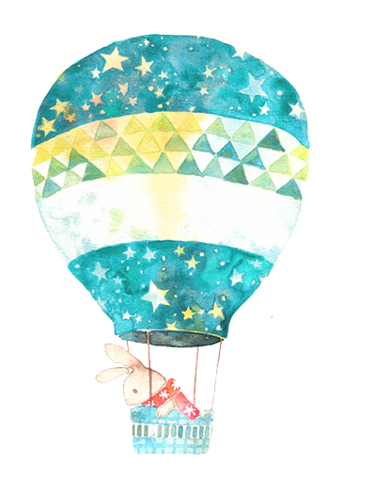

Bài 14:
Luyện tập chung

Slide 3
Tiết 1

Slide 4

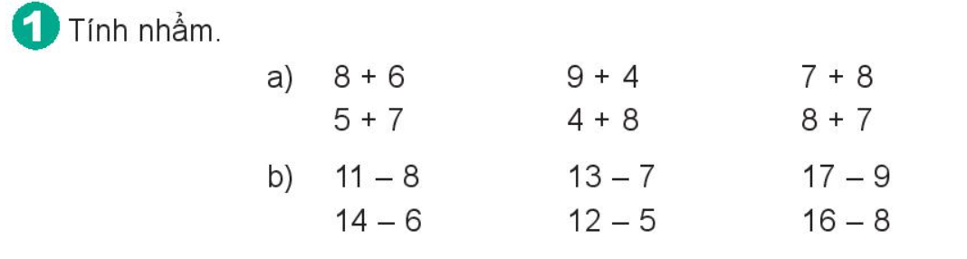
= 14
= 13
= 15
= 12
= 12
= 15
= 3
= 6
= 8
= 8
= 7
= 8

Slide 5

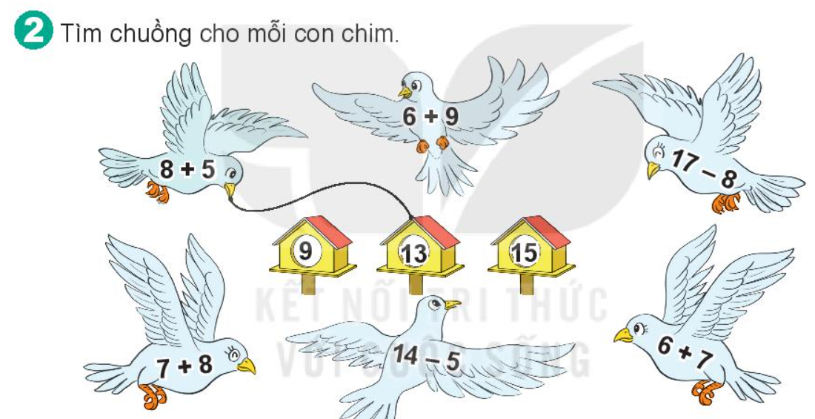

Slide 6
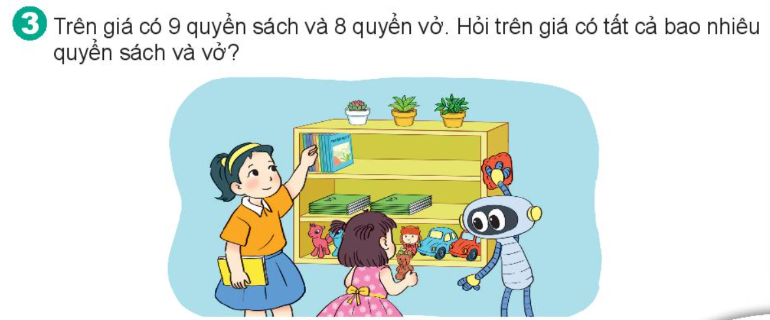
Bài giải:
Trên giá sách có số quyển sách và vở là:
9 + 8 = 17 (quyển)
Đáp số: 17 quyển sách

Slide 7
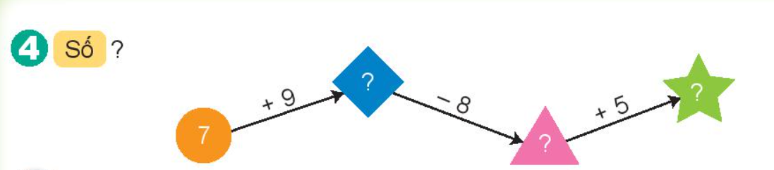
16
13
8

Slide 8

CHÀO TẠM BIỆT

